Slide 1
Муниципальное бюджетное дошкольное образовательное учреждение г. Мурманска № 104
Авторские пособия
«ЧУДО - ПОЛОТНА».
Учитель – логопед
Глоба Т. Н
Мурманск

Slide 2
Коррекционно- развивающая работа с детьми, имеющими общее недоразвитие речи, требует большого количества упражнений на каждом этапе обучения, поэтому необходимо использовать различные пособия, разнообразные методические приёмы и технологии.

Slide 3
ЧУДО - ПОЛОТНА
Изготовленная мною серия
пособий, позволяет решить целый комплекс задач.
Все полотна сшиты из холста с применением контактной ленты, ворсистых тканей и прозрачных вставок.
Каждое из них имеет своё приоритетное назначение, но также может быть использовано для решения других задач.

Slide 4
ЧУДО-ПОЛОТНА можно использовать в различных направлениях коррекционно - развивающей работы.
Коррекция звукопроизношения
Направления работы
Обучение основам грамоты
Формирование
лексико-грамматических категорий
Развитие связной речи
Формирование мыслительных операций

Slide 5
ЗВУКОВЫЕ ДОМИКИ
Данные полотна помогают ребёнку давать артикуляционную и акустическую характеристику звуков.

Slide 7
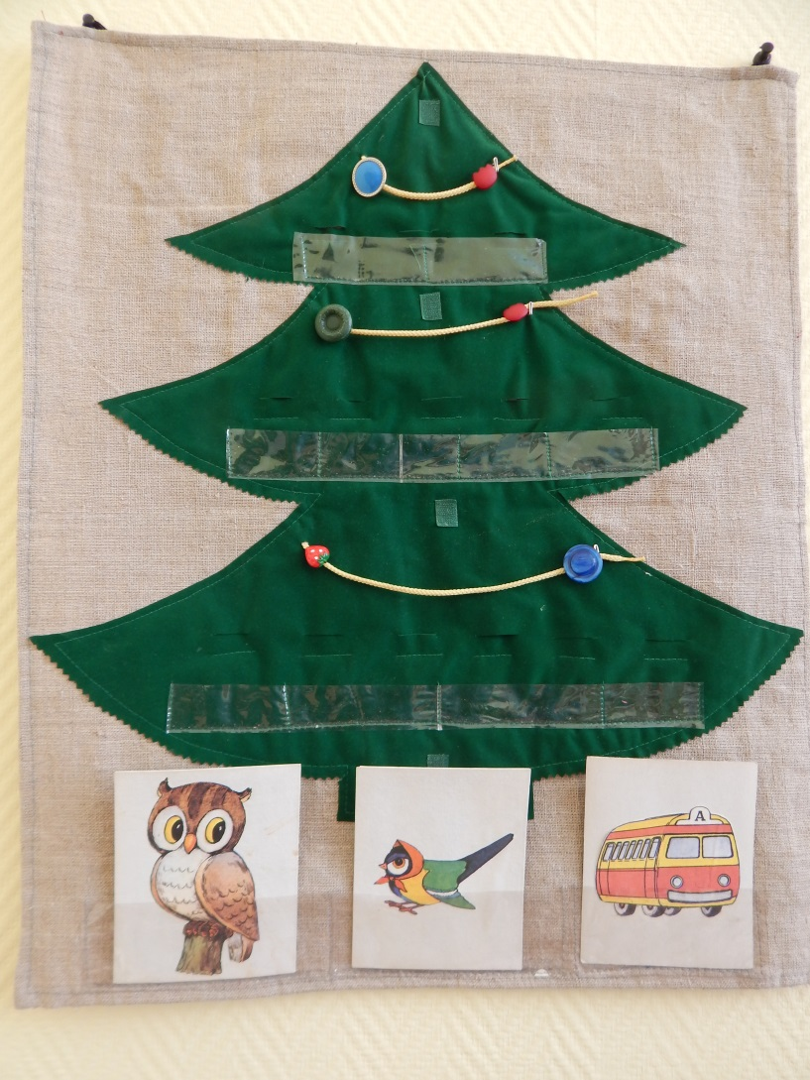
ЁЛОЧКА
Пособие служит для выполнения звуко-
буквенного, слогового анализа и синтеза слов, составления схем предложений.

Slide 8
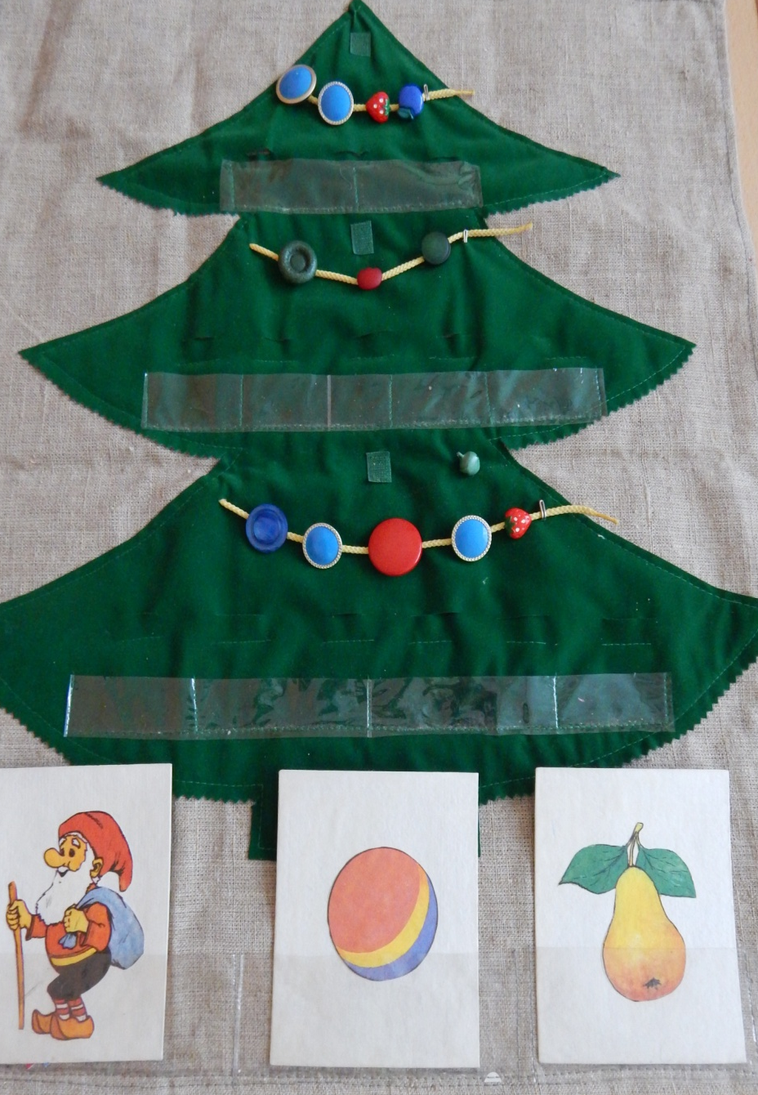

Slide 9
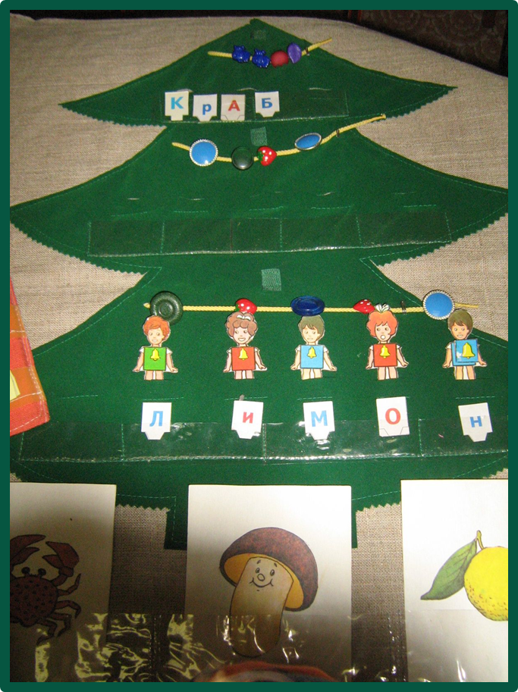

Slide 10
ГУСЕНИЦА

Slide 11
ЧУДО-ЛАДОШКИ
Читай слоги.
Сложи в одно слово.
сам
катит

Slide 12
ПОЛОТНО КРОССВОРДОВ
Данное полотно служит для мобильного создания кроссвордов. Оно разбито на 82 прямоугольника, к каждому из них сшиты съёмные карманчики, позволяющие вставить буквы и любой наглядный материал соответствующего размера. Обратная сторона данного пособия обшита трикотажной тканью с мягким ворсом, которую можно использовать как фланелеграф.

Slide 13
ПОЛОТНО КРОССВОРДОВ

Slide 14
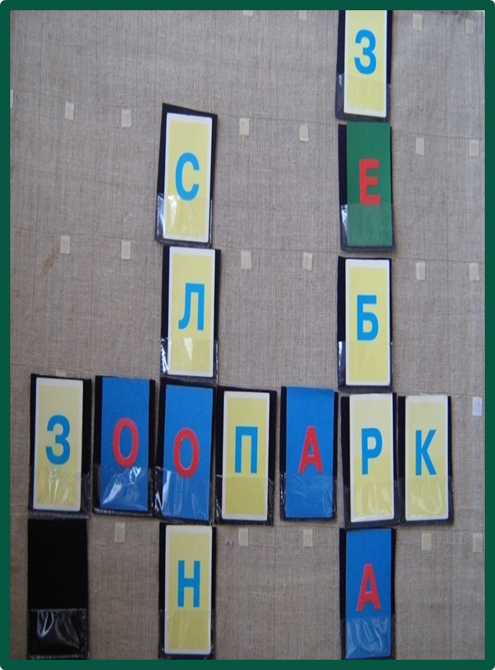
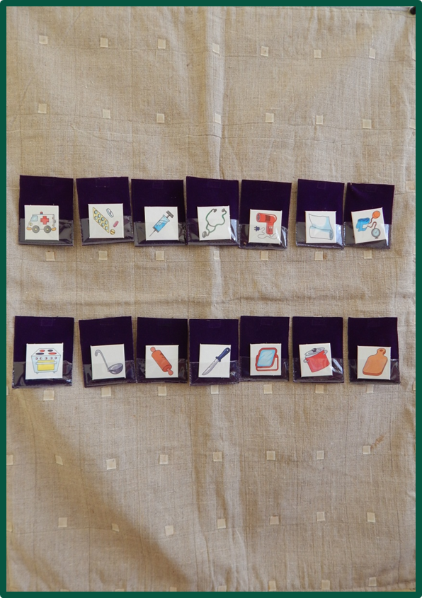
Реши кроссворд.
Исключи лишнюю картинку.

Slide 15
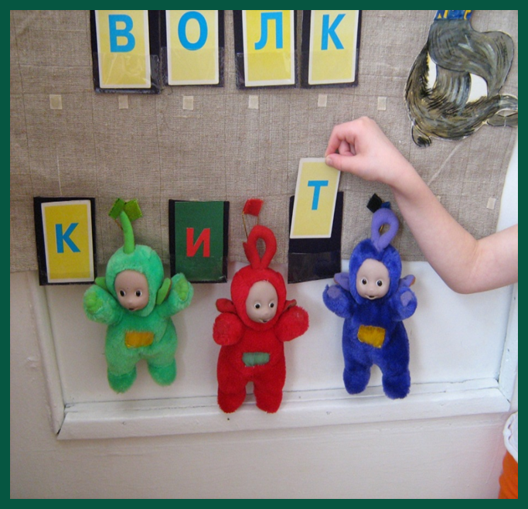
Запиши слова звуками и буквами.

Slide 16
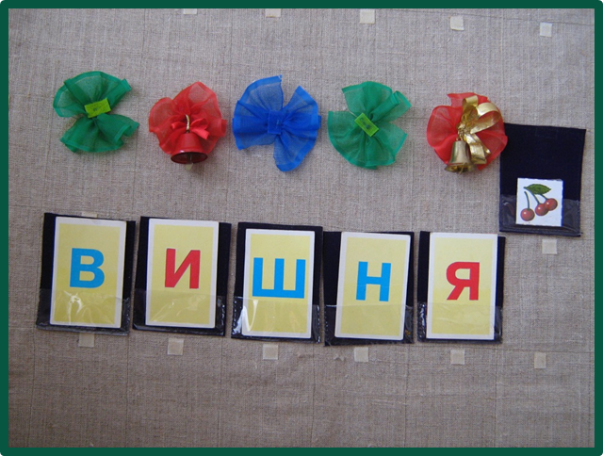
Раздели на слоги.

Slide 17
Составь схему предложения.

Slide 18
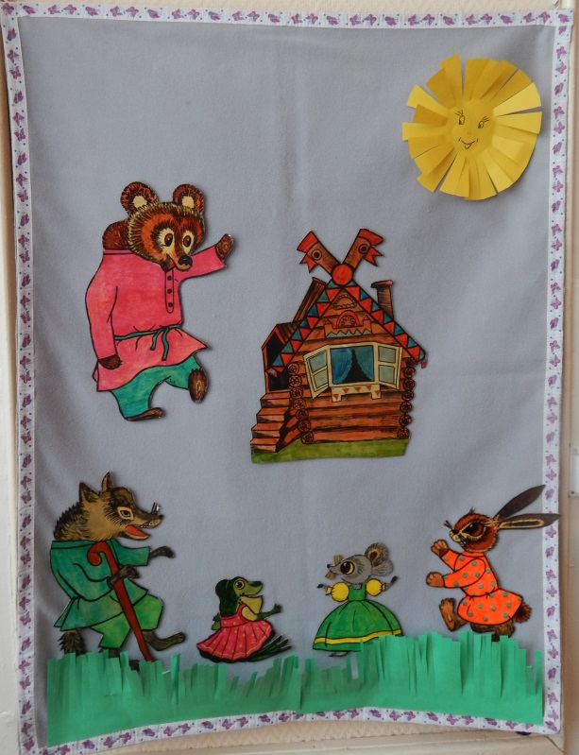
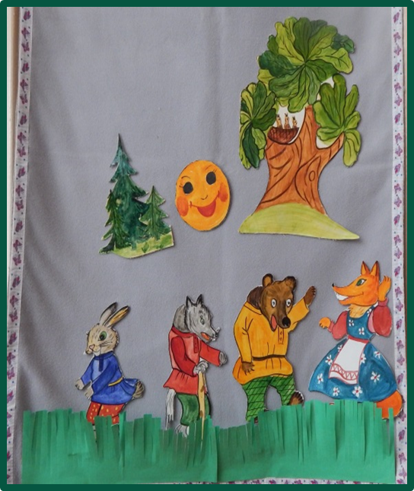
ПОЛОТНО КРОССВОРДОВ
Обратная сторона данного пособия обшита трикотажной тканью с мягким ворсом, которую можно использовать как фланелеграф.

Slide 19
ДЕРЕВО РОДСТВЕННЫХ СЛОВ
Назови лишнюю птицу.

Slide 20
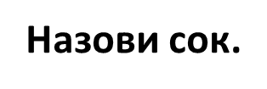
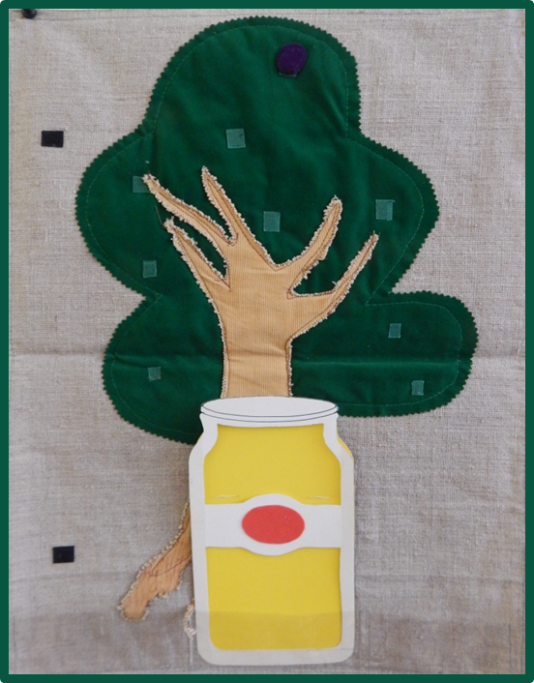

Slide 21
ЧУДО - ПОЛОТНА
позволяют более эффективно организовать коррекционно- развивающую работу с детьми, имеющими общее недоразвитие речи.

Slide 22
Спасибо
за внимание!

